Slide 1
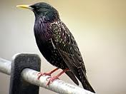
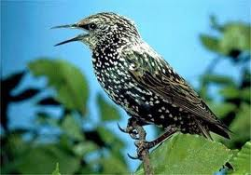
Estorninho
O estorninho-comum (Sturnus vulgaris), também chamado de estorninho-malhado, é um pássaro da família dos esturnídeos, nativo da Eurásia e introduzido na América do Norte, África do Sul, Austrália e Nova Zelândia.
Nidifica por vezes em grandes colónias, em buracos de árvores, muros, debaixo das telhas e aceita com facilidade ninhos artificiais. Choca de 4 a 6 ovos.
Caminha rápida e agitadamente em terrenos abertos, prados e relvados em busca de alimento. Pode ser confundido com o melro-preto, com comportamento e cor semelhante. Tem porém a cauda mais curta e o bico de cor amarela menos intensa que do melro.
É de comportamento gregário e voa em bandos compactos, em interessantes evoluções, mudando rapidamente de direção, tal como um cardume de peixes. Com frequência, após a época de reprodução, oferecem esse espetáculo tanto no campo como nas grandes cidades.
Distingue-se do estorninho-malhado por apresentar manchas claras, ao contrário do preto. No inverno ambos apresentam pequenas manchas, sendo menores as do estorninho-preto.
Uma característica interessante e menos conhecida dos estorninhos é a sua capacidade de ingestão de álcool. Graças a uma enzima específica que produz, consegue processar o álcool 14 vezes mais rapidamente que um ser humano o que lhe permite ingerir em grandes quantidades uma série de frutos e bagas que tendem a fermentar a partir de certo nível de maturação.

